Slide 1

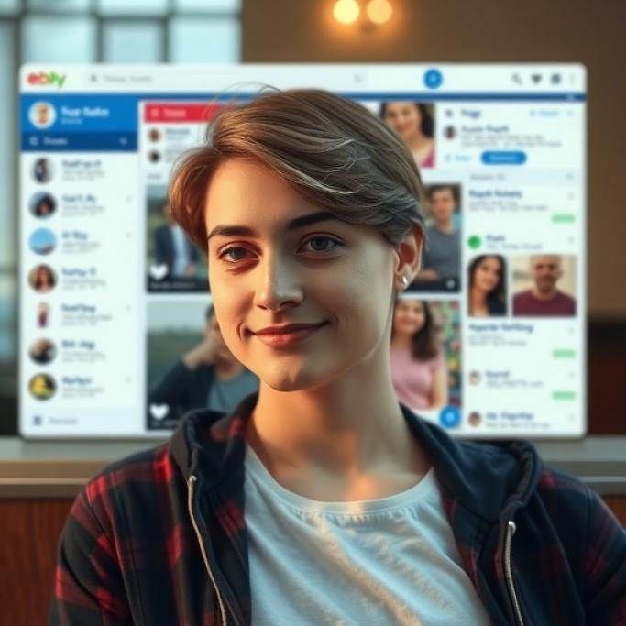
Онлайн-знакомства – угроза или благо?
В презентации мы рассмотрим онлайн-знакомства с разных сторон: от их определения и преимуществ до потенциальных рисков и угроз. Обсудим статистику использования, психологические аспекты и истории успеха, а также правовые и социальные контексты. Особое внимание уделим мерам предосторожности и взглядам экспертов на будущее онлайн-знакомств.

Slide 2


Понятие онлайн-знакомств
Онлайн-знакомства представляют собой взаимодействие людей в интернете с целью установления романтических отношений.
Этот вид коммуникации позволяет преодолеть географические барьеры и расширить круг потенциальных партнёров.
Благодаря онлайн-знакомствам пользователи могут знакомиться с людьми, живущими в других городах или странах, что открывает новые возможности для межличностного общения.

Slide 3

Преимущества онлайн-знакомств
Онлайн-знакомства предоставляют возможность познакомиться с людьми из разных уголков мира, расширяя горизонты общения и обогащая жизненный опыт.
Это удобный и эффективный способ найти единомышленников и построить отношения, экономя время и усилия, которые могли бы быть затрачены на организацию встреч в реальном мире.
Кроме того, онлайн-платформы обеспечивают анонимность и безопасность, что делает процесс знакомства менее стрессовым и более комфортным для многих пользователей.

Slide 4

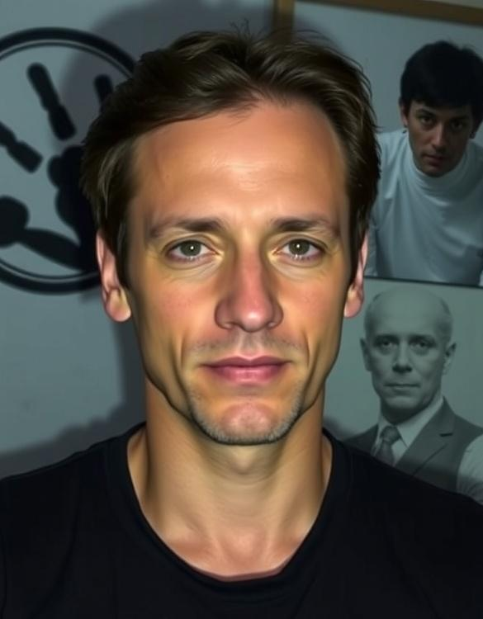
Риски онлайн-знакомств
Онлайн-знакомства могут быть сопряжены с риском столкнуться с мошенниками, которые могут использовать фальшивые профили для получения личной информации или финансовых выгод, что создаёт угрозу безопасности пользователей.
Кроме того, существует вероятность встречи с людьми, имеющими недобрые намерения, что может привести к психологическому дискомфорту и даже опасным ситуациям в реальной жизни. Наконец, онлайн-платформы знакомств не всегда обеспечивают должный уровень модерации контента, что может способствовать распространению дезинформации и негативных установок среди пользователей.

Slide 5

Статистика использования онлайн-знакомств
Согласно последним исследованиям, количество пользователей платформ для онлайн-знакомств продолжает расти, что свидетельствует о возрастающей популярности этого способа поиска партнёра. При этом большинство пользователей отмечают удобство и эффективность таких сервисов, однако существуют опасения относительно подлинности профилей и безопасности личных данных.
Тем не менее, статистика показывает, что онлайн-знакомства становятся неотъемлемой частью современного общества и меняют подходы к поиску романтических отношений.

Slide 6


Психологические аспекты
В контексте онлайн-знакомств важно учитывать психологические аспекты, такие как формирование первого впечатления на основе текстовых описаний и фотографий, что может приводить к искажению реальной личности. Пользователи часто стремятся представить себя в лучшем свете, что может вызывать завышенные ожидания и разочарование при личной встрече.
Понимание этих механизмов помогает более осознанно подходить к онлайн-знакомствам и снижать риск недопонимания.

Slide 7

Истории успеха
История успеха первой онлайн-пары, начавшей общение на специализированном сайте, показывает, что благодаря общим интересам и взаимопониманию в сети, они преодолели географические расстояния и теперь живут вместе, подтверждая, что онлайн-знакомства могут привести к крепким отношениям.
Ещё один пример — пара, встретившаяся на платформе для виртуальных свиданий, которая спустя несколько месяцев общения в сети устроила реальную встречу и вскоре поженилась, что иллюстрирует возможность создания глубоких и значимых связей через интернет. Такие примеры доказывают, что онлайн-знакомства могут стать не просто способом найти партнёра, но и путём к настоящей любви.

Slide 8


Реальные риски и угрозы
Несмотря на возможность найти близкого человека, онлайн-знакомства сопряжены с рисками мошенничества и обмана, когда злоумышленники используют фальшивые профили для получения личной информации или денег. Существует также угроза встречи с опасными людьми, которые могут представлять физическую угрозу, особенно при недостаточной проверке партнёра перед реальной встречей.
Важно осознавать эти риски и принимать меры предосторожности для обеспечения собственной безопасности.

Slide 9
Меры предосторожности
При онлайн-знакомствах важно сохранять бдительность и не раскрывать личную информацию, такую как адрес, номер телефона или финансовые данные, чтобы избежать потенциальных рисков и угроз.
Рекомендуется использовать надёжные платформы для знакомств и проверять профили пользователей перед встречей в реальной жизни, обращая внимание на фотографии и предоставленную информацию.
Также стоит сообщить близким о ваших планах и встречах, чтобы обеспечить дополнительную безопасность.

Slide 10

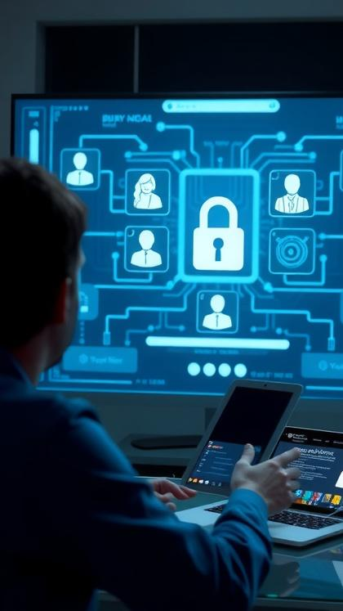
Правовые аспекты
В сфере онлайн-знакомств действуют законы, регулирующие защиту персональных данных пользователей и предотвращение киберпреступлений.
Нарушение этих норм может привести к юридической ответственности как для платформ, так и для пользователей.
Важно, чтобы участники онлайн-коммуникаций были осведомлены о своих правах и обязанностях в виртуальном пространстве.

Slide 11

Мнение экспертов
Эксперты в области психологии и социологии утверждают, что онлайн-знакомства открывают новые горизонты для межличностного общения и помогают преодолеть географические барьеры, однако они также подчеркивают необходимость критического подхода к информации и потенциальным партнерам в сети.
Исследования показывают, что хотя многие пользователи находят здесь глубокие и значимые отношения, существует риск встречи с недобросовестными людьми, что может негативно сказаться на эмоциональном благополучии.
Специалисты рекомендуют соблюдать осторожность и использовать проверенные платформы для знакомств, чтобы минимизировать возможные риски.

Slide 12

Социальные сети и онлайн-знакомства
Социальные сети предоставляют широкие возможности для общения и поиска потенциальных партнёров, однако они также могут стать площадкой для мошенничества и недобросовестных намерений. Онлайн-знакомства позволяют людям преодолевать географические барьеры и находить единомышленников, но важно помнить о рисках, связанных с анонимностью и недостоверностью информации в интернете.
Несмотря на потенциальные угрозы, онлайн-знакомства открывают новые горизонты для установления контактов и развития отношений в современном мире.

Slide 13
Технологии и алгоритмы
Современные технологии онлайн-знакомств используют сложные алгоритмы для подбора потенциальных партнёров, анализируя предпочтения и интересы пользователей. Эти системы учитывают множество параметров, включая геолокацию, возраст, образование и хобби, чтобы предложить наиболее подходящие варианты для общения.
Благодаря алгоритмам машинного обучения платформы постоянно улучшают качество подбора, адаптируясь к изменяющимся предпочтениям пользователей.

Slide 14

Будущее онлайн-знакомств
В будущем онлайн-знакомства продолжат развиваться и интегрироваться в повседневную жизнь, предлагая более персонализированные и удобные сервисы для поиска партнёров.
Технологии искусственного интеллекта и машинного обучения позволят создавать более точные алгоритмы подбора потенциальных партнёров, улучшая качество взаимодействий и повышая шансы на успешные отношения.
Ожидается рост числа платформ, ориентированных на серьёзные отношения и создание семей, что может изменить восприятие онлайн-знакомств как поверхностного явления.

Slide 15
Онлайн-знакомства: выводы
Онлайн-знакомства открывают новые горизонты для общения и создания отношений, предоставляя возможность преодолеть географические и социальные барьеры.
Однако они также могут сопровождаться рисками, такими как недостоверность информации и сложности в установлении искренности намерений собеседников. Тем не менее, при соблюдении мер предосторожности онлайн-знакомства могут стать позитивным и безопасным способом знакомства с новыми людьми.

Slide 16

Спасибо за внимание!
Спасибо за внимание. В этой презентации мы рассмотрели онлайн-знакомства с разных сторон, от их преимуществ до потенциальных рисков и мер предосторожности. Надеемся, что представленная информация поможет вам лучше ориентироваться в мире онлайн-знакомств и принимать более осознанные решения.

